Slide 1
程序设计基础课程设计
任课老师：吴呈瑜、程宏伟
2022年6月10日

Slide 2
程序设计基础课程设计介绍
课程性质：工程实践基础必修课(21电子信息大类)
上课时间1: 2022/6/10 晚上18:30-20:50(3号楼-6号机房) 字符串和字符指针，作业1-PTA
上课时间2: 2022/6/12 上午08:30-11:30(3号楼-6号机房) 结构体，作业2-PTA
上课时间3: 2022/6/12 下午13:30-16:00(3号楼-6号机房) 文件+课程设计任务下发，作业3-PTA
上课时间4: 2022/6/13-6/21 8:30-16:00(线上不定时指导) 总体设计+详细设计+编码+设计报告
上课时间5: 2022/6/22 下午13:30-16:00(3号楼-6号机房) 完善课程设计，准备答辩
上课时间6: 2022/6/23 下午13:30-16:00(3号楼-6号机房) 提交设计报告，课程答辩
课程目标：
熟练掌握C语言编程和程序调试技术，并能够在实践中灵活运用。
熟练掌握C语言中函数设计方法和结构化设计的思想。
理解软件设计中的需求分析、系统设计、系统测试等各环节的基本任务。
培养解决综合性的、解决实际问题的能力，资料的收集和整理能力，以及口头表达能力。
课程考评：
平时成绩（40%）：包括出勤情况20% + 平时作业完成情况80%
期末成绩（60%）：程序演示50% + 设计报告30% + 提问回答20%

Slide 3

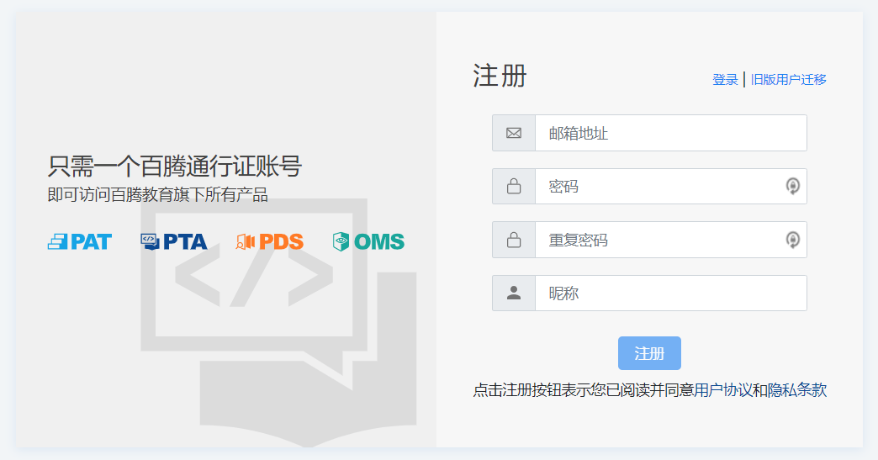
网址： https://pintia.cn，点击注册

Slide 4
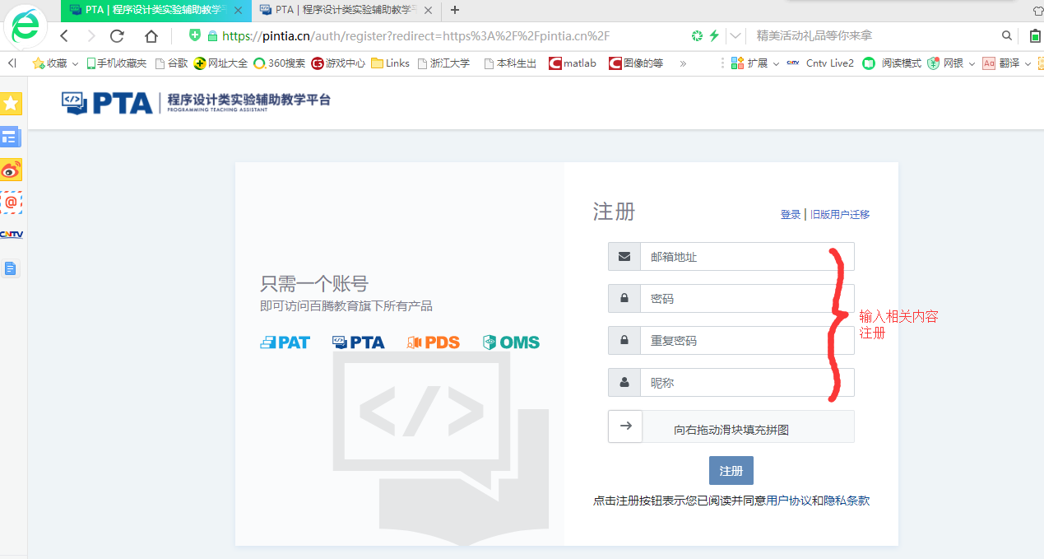
填写相关内容，注册

Slide 5
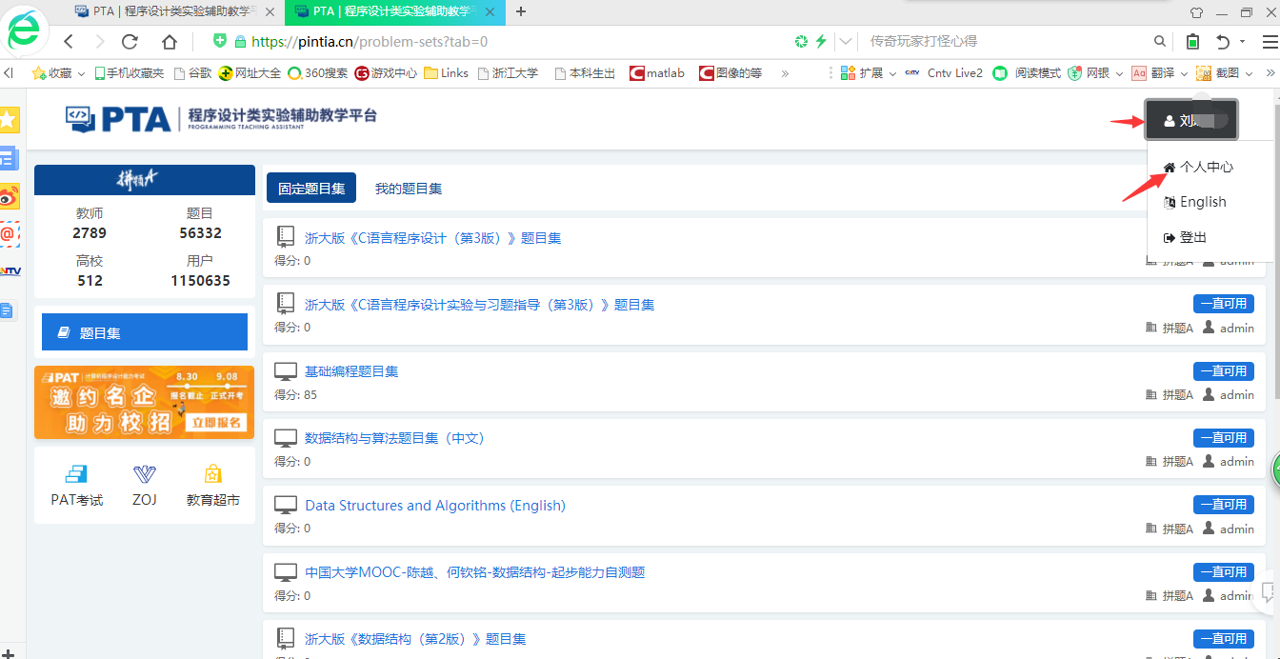
点击右上角自己名字，点击个人中心

Slide 6
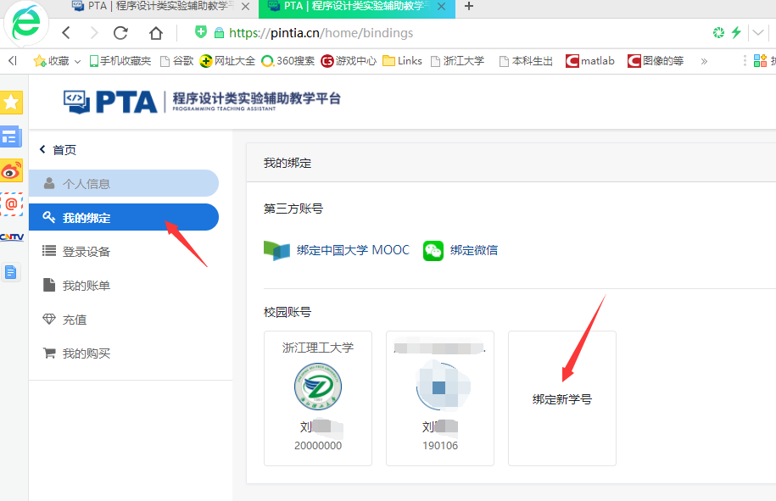
点击我的绑定，点击右方绑定新学号

Slide 7
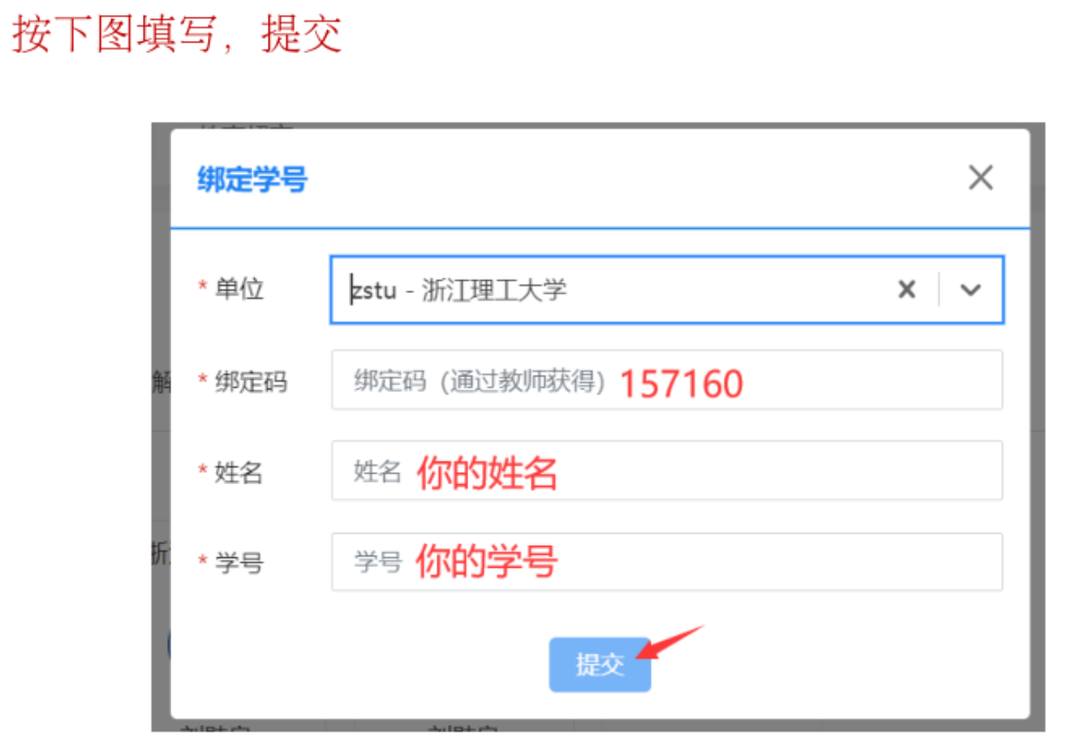
590822

Slide 8
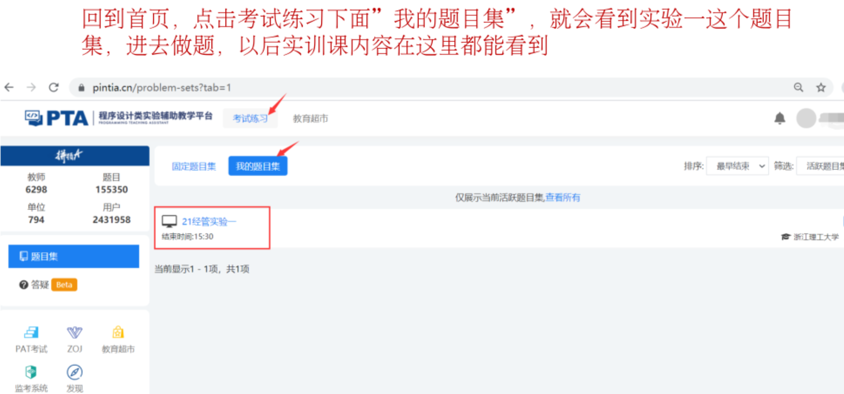

Slide 9
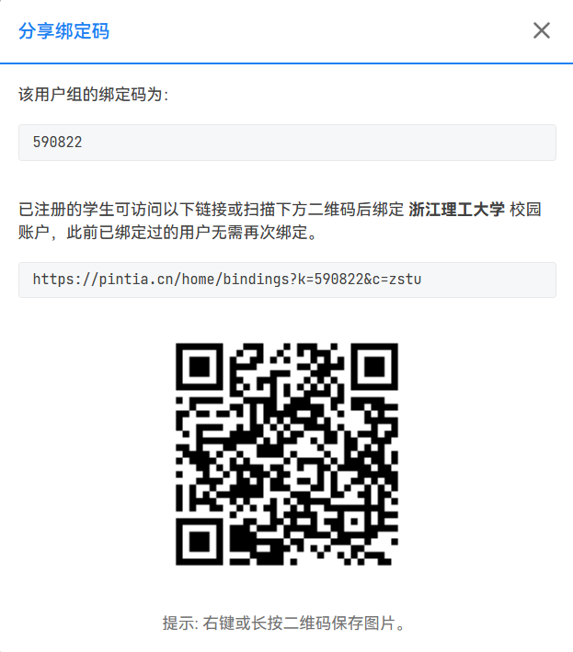
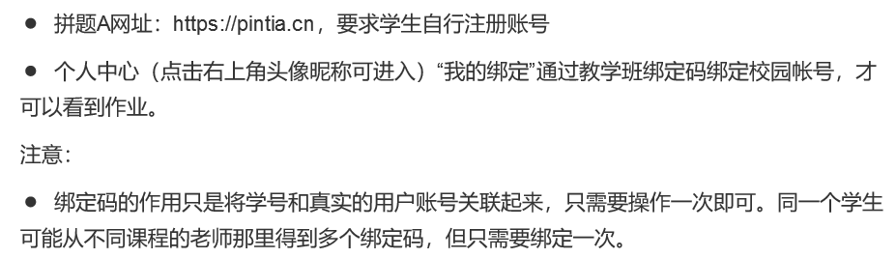
PTA平台注册
到pintia网站上完成注册、绑定学号
本学期实训课练习均在拼题A网站上进行
已注册的学生可访问以下链接或扫描右方二维码后绑定 浙江理工大学 校园账户，此前已绑定过的用户无需再次绑定。
https://pintia.cn/home/bindings?k=706962&c=zstu

Slide 10
计算机执行源程序的两种方式：编译和解释
compiler
interpreter
源代码
编译器
目标代码
源代码
解释器
结果输出
程序输入
程序执行
结果输出
程序输入
- 编译：一次性翻译，之后不再需要源代码（类似英文翻译）
- 解释：每次程序运行时随翻译随执行（类似实时的同声传译）

Slide 11
静态语言和脚本语言
根据执行方式不同，编程语言分为两类
- 静态语言：使用编译执行的编程语言
C/C++语言、Java语言
- 脚本语言：使用解释执行的编程语言
Python语言、JavaScript语言、PHP语言

Slide 12
C语言开发环境
编译器
GCC，GNU组织开发的开源免费的编译器
MinGW，Windows操作系统下的GCC
Clang，开源的BSD协议的基于LLVM的编译器
Visual C++ :: cl.exe，Microsoft VC++自带的编译器
集成开发环境
Code::Blocks，开源免费的C/C++ IDE
CodeLite，开源、跨平台的C/C++集成开发环境
Dev-C++，可移植的C/C++IDE
C-Free
Light Table、Visual Studio系列等等

Slide 13
IPO
程序的基本编写方法
- I：Input 输入，程序的输入
文件输入、网络输入、控制台输入、交互界面输入、内部参数输入等
- P：Process 处理，程序的主要逻辑
处理是程序对输入数据进行计算产生输出结果的过程，处理方法统称为算法，它是程序最重要的部分，是一个程序的灵魂
- O：Output 输出，程序的输出
控制台输出、图形输出、文件输出、网络输出、操作系统内部变量输出等

Slide 14
编程解决问题的步骤
6个步骤
- 分析问题：分析问题的计算部分，想清楚
- 划分边界：划分问题的功能边界，规划IPO
设计算法：设计问题的求解算法，关注算法
- 编写程序：编写问题的计算程序，编程序
- 调试测试：调试程序使正确运行，运行调试
- 升级维护：适应问题的升级维护，更新完善

Slide 15
求解计算问题的精简步骤
3个精简步骤
- 确定IPO：明确计算部分及功能边界
- 编写程序：将计算求解的设计变成现实
- 调试程序：确保程序按照正确逻辑能够正确运行

Slide 16
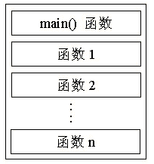
理解C语言程序的基本结构
C程序的基本结构如下：
由一个或多个函数构成。
这些函数分布在一个或多个文件中。
每个文件称为一个可编译单元。
每个C程序都有且仅有一个main函数。
main函数是程序的入口，它直接或间接地调用其他函数来完成功能。

Slide 17
流程控制
语句级控制：3种基本的控制结构
顺序控制结构：自然顺序执行
分支控制结构（选择结构）：根据不同的条件来选择所要执行的模块
循环控制结构：重复执行某个模块
单位级控制：函数的定义与调用
处理复杂问题时, 将程序分为若干个相对独立的子程序（函数）

Slide 18
程序的编译与编程环境
程序的编译
编译器
程序 ----------->计算机直接能理解的指令序列
编译器：对源程序进行词法分析、语法与语义分析，生成可执行的代码。
直接指出程序中的语法错误
编程环境
包括编辑程序（Edit）、编译（Compile）、调试（Debug）等过程。
掌握程序设计语言：根据语言的语法，用语言表达数据、实现程序的控制，并会使用编程环境。

Slide 19
C 语言上机过程
源程序
test.cpp test.obj
可执行代码
test.exe
编译
连接
运行

Slide 20
C程序编辑、编译连接、运行调试步骤
程序代码的录入, 生成源程序*.c
编辑
语法分析查错，翻译生成目标程序*.obj
编译
与其它目标程序或库链接装配,生成可执行程序*.exe
链接
执行

Slide 21
编译运行出错总结
程序在计算机上编译运行时，可能会出现各种各样的问题：
（1）编译出错，不能被运行。
（语法错，定位定性错误容易，初学者常犯）
（2）虽然能够运行，但结果不正确。
（逻辑错，需调试手段）
（3）能够运行，结果也正确，但在某些特定的情况下会出现问题。
（运行异常，修正困难，代价较大）

Slide 22
1、字符串

Slide 23
1.1 一维字符数组
字符串的存储和运算可以用一维字符数组实现
一维字符数组的定义、引用、初始化与其他类型的一维数组一样。
char str[80];
定义一个含有80个字符型元素的数组str
char t[5]={'H', 'a', 'p', 'p', 'y'};
初始化数组 t
输出数组 t 的所有元素
for ( i = 0; i < 5; i++ )
putchar ( t[i] );
t
H a p p y
t[0] t[1] t[4]

Slide 24
1.1 一维字符数组
char t[5] = { 'H', 'a', 'p', 'p', 'y' };
static char s[6] = { 'H', 'a', 'p', 'p', 'y' };
static char s[6] = { 'H', 'a', 'p', 'p', 'y', 0 };
0代表字符 '\0'，也就是ASCII码为 0 的字符
static char s[6] = { 'H', 'a', 'p', 'p', 'y', '\0' };
t
H a p p y
s
H a p p y \0
t[0] t[1] t[4]
s[0] s[1] s[5]

Slide 25
1.2 字符串
字符串常量
用一对双引号括起来的字符序列
一个字符串结束符 '\0'
"Happy"
6个字符 'H' 'a' 'p' 'p' 'y' '\0'
字符串结束符
有效字符
字符串的有效长度：有效字符的个数

Slide 26
字符串与一维字符数组
字符串：一个特殊的一维字符数组
把字符串放入一维字符数组（存储）
对字符串的操作 ===> 对字符数组的操作

Slide 27
1.2.1 字符串的存储－数组初始化
字符串可以存放在一维字符数组中
static char s[6] = { 'H', 'a', 'p', 'p', 'y', '\0' };
字符数组初始化：用字符串常量
static char s[6] = { "Happy" };
static char s[6] = "Happy";
数组长度 ≥ 字符串的有效长度 + 1
char t[5]; "Happy" 能存入 t 吗?
s
H a p p y \0
s[0] s[1] s[5]

Slide 28
字符串的存储
auto char s[80] = "Happy";
字符串遇 '\0' 结束
第一个 '\0' 前面的所有字符和 '\0' 一起构成了字符串 "Happy"
'\0' 之后的其他数组元素与该字符串无关
字符串由有效字符和字符串结束符 '\0' 组成
s
H a p p y \0 ? ?
s[0] s[1] s[5]

Slide 29
1.2.2 对字符串的操作
把字符串放入一维字符数组（存储）
对字符串的操作 ===> 对字符数组的操作
普通字符数组：数组元素的个数是确定的，一般用下标控制循环
字符串：没有显式地给出有效字符的个数，只规定在字符串结束符 '\0' 之前的字符都是字符串的有效字符，一般用结束符 '\0' 来控制循环
循环条件：s[i] != '\0'

Slide 30
输出字符串
for ( i = 0; s[i] != '\0'; i++ )
putchar ( s[i] );
for ( i = 0; i < 80; i++ )
putchar ( s[i] );
for ( i = 0; i < len; i++ )
putchar ( s[i] );
输出？
s
H a p p y \0 ? ?
s[0] s[1] s[5]

Slide 31
1.2.3 字符串的存储－赋值和输入
把字符串放入一维字符数组（存储）
对字符串的操作 ==> 对字符数组的操作
存储
数组初始化
static char s[6] = "a";
赋值
s[0] = 'a'; s[1] = '\0';
输入
'\0' 代表空操作，无法输入
输入时，设定一个输入结束符
将输入结束符转换为字符串结束符 '\0'
区分"a" 和 'a'
"a" 2 个字符 'a' 和 '\0'
'a' 1 个字符常量

Slide 32
1.3 使用字符串编程
C语言将字符串作为一个特殊的一维字符数组来处理。
存储：把字符串放入一维字符数组
数组初始化、赋值、输入
对字符串的操作 ==> 对字符数组的操作
对一维字符数组的操作：针对字符串的有效字符和字符串结束符
检测字符串结束符 '\0'

Slide 33
字符串和字符串结束标志
为了测定字符串的实际长度，C语言规定了一个“字符串结束标志”——‘＼0’。
字符数组并不要求它的最后一个字符为′＼0′，甚至可以不包含′＼0′。
例如：char c［5］={′C′，′h′，′i′，′n′，′a′};
但是由于系统对字符串常量自动加一个‘＼0’。因此，为了使处理方法一致，在字符数组中也常人为地加上一个‘＼0’。
例如：char c［6］={′C′，′h′，′i′，′n′，′a′，′＼0′};

Slide 34
例如：
定义字符数组∶
char c［］={“Pascal program”};
要用一个新的字符串代替原有的字符串”Pascal program” ，从键盘向字符数组输入∶Hello
如果不加′＼0′的话，字符数组中的字符如下∶
Hellol program

Slide 35
1.4 字符数组的输入输出
字符数组的输入输出可以有两种方法：
逐个字符输入输出。用格式符“%c”输入或输出一个字符。
将整个字符串一次输入或输出。用“%s”格式符，意思是对字符串的输入输出。

Slide 36
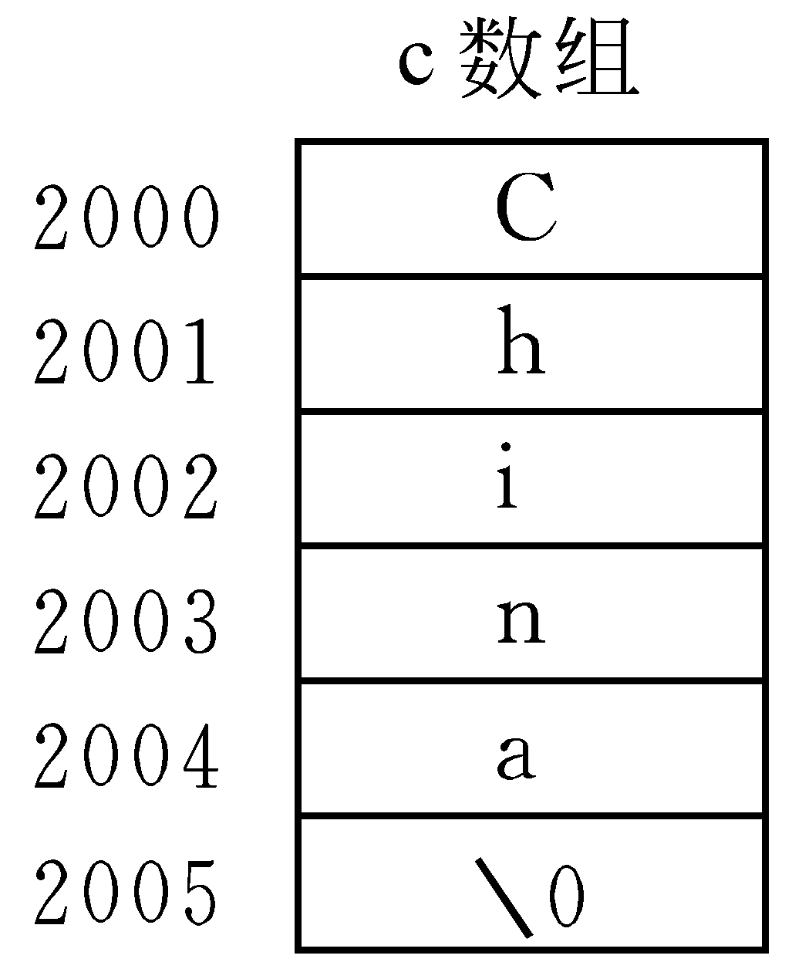
例如
char c［］={″China″};
printf(″%s″，c);
在内存中数组c的状态

Slide 37
说明：
（1）用“%s”格式符输出字符串时，printf函数中的输出项是字符数组名，而不是数组元素名。
（2）如果数组长度大于字符串实际长度，也只输出到遇′＼0′结束。
（3）输出字符不包括结束符′＼0′。
（4）如果一个字符数组中包含一个以上′＼0′，则遇第一个′＼0′时输出就结束。
（5）可以用scanf函数输入一个字符串。

Slide 38
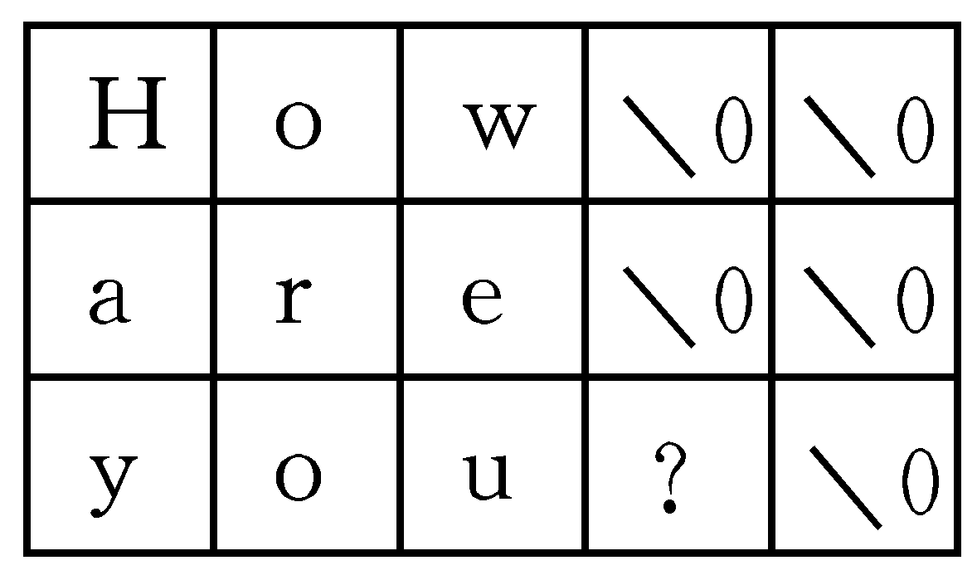
如果利用一个scanf函数输入多个字符串，则在输入时以空格分隔。
例如：
char strl［5］，str2［5］，str3［5］;
scanf(″%s %s %s″，str1，str2，str3);
输入数据：
How are you? 
数组中未被赋值的元素的值自动置′＼0′。

Slide 39
注意：scanf函数中的输入项如果字符数组名。不要再加地址符&，因为在C语言中数组名代表该数组的起始地址。下面写法不对：
scanf(″%s″，&str)；
分析图中所示的字符数组
用8进制形式输出数组c的起始地址
printf(″%o″，c);
printf(″%s″，c);

Slide 40
1.5 字符串处理函数
1. puts函数
其一般形式为: puts (字符数组)
其作用是将一个字符串(以′＼0′结束的字符序列)输出到终端。
假如已定义str是一个字符数组名，且该数组已被初始化为"China"。则执行puts(str);其结果是在终端上输出China。

Slide 41
用puts函数输出的字符串中可以包含转义字符。例如：
char str［］={″China\nBeijing″};
puts(str);
输出结果：
China
Beijing
在输出时，将字符串
结束标志′＼0′
转换成′＼n′，
即输出完字符串后换行。

Slide 42
2. gets函数
其一般形式为：gets(字符数组)
其作用是从终端输入一个字符串到字符数组，并且得到一个函数值。该函数值是字符数组的起始地址。如执行下面的函数：
gets(str)
从键盘输入：
Computer↙将输入的字符串"Computer"送给字符数组str

Slide 43
说明:
函数值为字符数组str的起始地址。一般利用gets函数的目的是向字符数组输入一个字符串，而不大关心其函数值。
注意：用puts和gets函数只能输入或输出一个字符串，不能写成
puts(str1，str2)
或 gets(str1，str2)

Slide 44
3. strcat函数
其一般形式为：strcat(字符数组1，字符数组2)
Strcat的作用是连接两个字符数组中的字符串，把字符串2接到字符串1的后面，结果放在字符数组1中，函数调用后得到一个函数值——字符数组1的地址。

Slide 45
例如：
char str1［30］={″People′s Republic of ″};
char str2［］={″China″};
print(″%s″，strcat(str1，str2));
输出：
People′s Republic of China

Slide 46
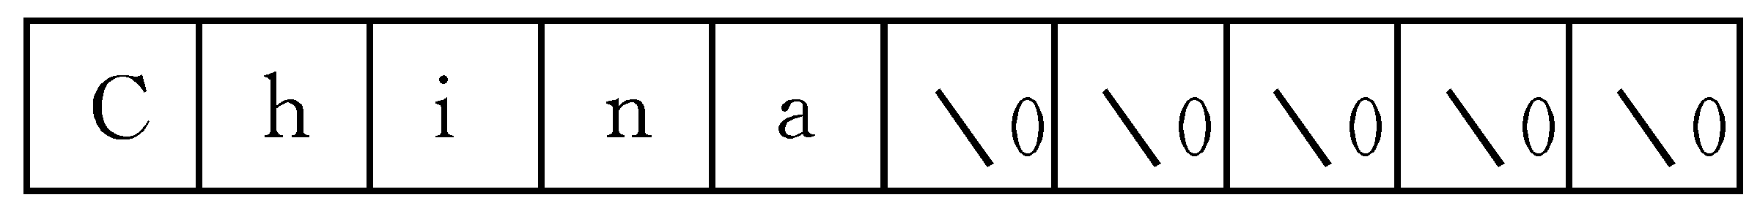
4. strcpy函数
其一般形式为：strcpy(字符数组1，字符串2)
strcpy是“字符串复制函数”。作用是将字符串2复制到字符数组1中去。例如：
char str1［10］，str2［］={″China″};
strcpy(str1，str2);

Slide 47
关于strcpy函数的几点说明
（1）字符数组1必须定义得足够大，以便容纳被复制的字符串。字符数组1的长度不应小于字符串2的长度。
（2）“字符数组1”必须写成数组名形式(如str1)，“字符串2”可以是字符数组名，也可以是一个字符串常量。如strcpy(str1，″China″)；
（3）复制时连同字符串后面的′＼0′一起复制到字符数组1中。
（4）可以用strncpy函数将字符串2中前面若干个字符复制到字符数组1中去。例如:strncpy(str1，str2，2);

Slide 48
（5）不能用赋值语句将一个字符串常量或字符数组直接给一个字符数组。如：
str1=″China″; 不合法
str1=str2; 不合法
用strcpy函数只能将一个字符串复制到另一个字符数组中去。
用赋值语句只能将一个字符赋给一个字符型变量或字符数组元素。下面是合法的使用:
char a［5］，c1，c2;
c1=′A′; c2=′B′;
a［0］=′C′; a［1］=′h′; a［2］=′i′;
a［3］=′n′; a［4］=′a′;

Slide 49
5. strcmp函数
其一般形式为：strcmp(字符串1，字符串2)
strcmp的作用是比较字符串1和字符串2。
例如：strcmp(str1，str2);
strcmp(″China″，″Korea″);
strcmp(str1，″Beijing″);

Slide 50
比较的结果由函数值带回
(1) 如果字符串1=字符串2，函数值为0。
(2) 如果字符串1>字符串2，函数值为一正整数。
(3) 如果字符串1<字符串2，函数值为一负整数。
注意：对两个字符串比较，不能用以下形式：
if(str1>str2) printf(″yes″);
而只能用
if(strcmp(str1，str2)>0) printf(″yes″);

Slide 51
6. strlen函数
其一般形式为：strlen (字符数组)
strlen是测试字符串长度的函数。函数的值为字符串中的实际长度(不包括′＼0′在内)。
例如：char str［10］={“China”};
printf(″%d″，strlen(str));
输出结果不是10，也不是6，而是5。也可以直接测试字符串常量的长度，如strlen(″China″)；

Slide 52
7. strlwr函数
其一般形式为：strlwr (字符串)
strlwr函数的作用是将字符串中大写字母换成小写字母。
8. strupr函数
其一般形式为：strupr (字符串)
strupr函数的作用是将字符串中小写字母换成大写字母。

Slide 53
1.6 判断回文
例1 输入一个以回车符为结束标志的字符串（少于80个字符），判断该字符串是否为回文。
回文就是字符串中心对称，如“abcba” “abccba”是回文，“abcdba”不是回文。

Slide 54
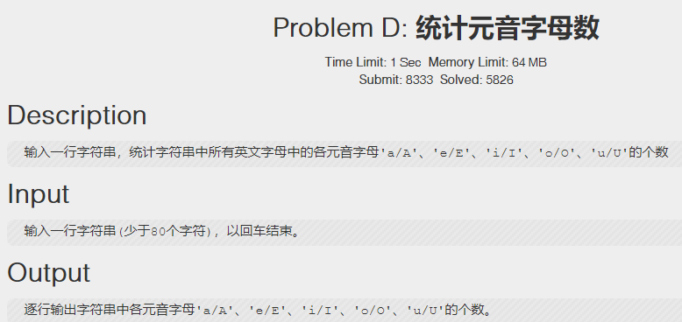
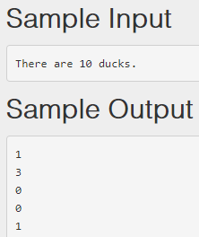

Slide 55
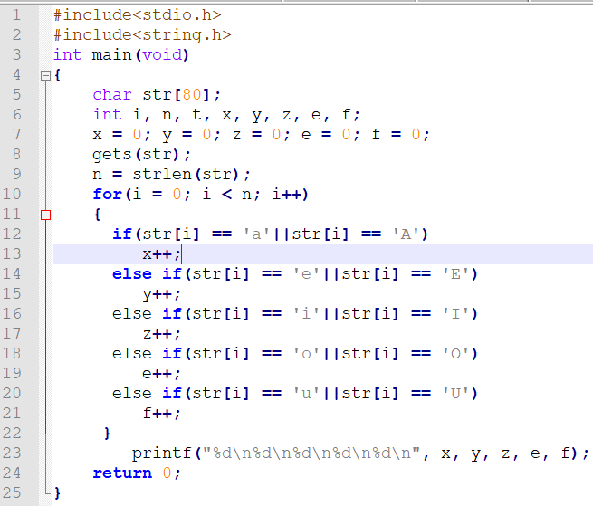

Slide 56
例2 统计数字字符个数
输入一个以回车符为结束标志的字符串（少于80个字符），统计其中数字字符'0'……'9'的个数。
分析：
数组长度取上限80
以 '\n' 做为输入结束符

Slide 57
例2 源程序
int main(void)
{ int count, i;
char str[80];
printf ( "Enter a string: " );
i = 0;
while ( (str[i] = getchar( )) != '\n' )
i++;
str[i] = '\0'; /* 输入结束符＝>字符串结束符 */
count = 0;
for ( i = 0; str[i] != '\0'; i++ )
if ( str[i] <= '9' && str[i] >= '0' )
count++;
printf ( "count = %d\n", count );
return 0;
}
如何改变输入结束符?
字符串的输入
能省略str[i] = '\0'吗？
Enter a string: It's 512
count = 3
s
I t ' s 5 1 2 \0 ? ?
0 1 2 3 4 5 6 7 8

Slide 58
例1 程序解析- 判断回文
int main ( void )
{ int i, k;
char line[80];
printf ( "Enter a string: " );
k = 0;
while ( (line[k] = getchar() ) != '\n' )
k++;
line[k] = '\0';
i = 0; /* i是字符串首字符的下标 */
k = k -1; /* k是字符串尾字符的下标 */
while ( i< k ){
if ( line[i] != line[k] )
break;
i++;
k--;
}
if( i >= k) printf("It is a plalindrome\n");
else printf("It is not a plalindrome\n");
return 0;
}
Enter a string: abcba
It is a plalindrome
Enter a string: abcdba
It is not a plalindrome

Slide 59
例3 字符串转换
输入一个以回车符为结束标志的字符串（少于10个字符），提取其中所有的数字字符（ '0'……'9' ），将其转换为一个十进制整数输出。
分析：
数组长度取上限10
以 '\n' 做为输入结束符
"123" ==》123

Slide 60
"123" ==》123
s
1 2 3 \0 ? ?
0 1 2 3
n = 0;
for ( i = 0; s[i] != '\0'; i++ )
if ( s[i] <= '9' && s[i] >= '0' )
n = n * 10 + (s[i] - '0');
i | s[i] | s[i]-'0'
0 | '1' | 1
1 | '2' | 2
2 | '3' | 3
3 | '\0'
n = n*10+(s[i]-'0')
0*10+1 = 1
1*10+2 =12
12*10+3 =123

Slide 61
例3 源程序
#include <stdio.h>
int main(void)
{ int i, number; char s[10];
printf ( "Enter a string: " ); /* 输入字符串 */
i = 0;
while ( (s[i] = getchar( )) != '\n' )
i++;
s[i] = '\0';
n = 0; /* 将字符串转换为整数 */
for ( i = 0; s[i] != '\0'; i++ )
if ( s[i] <= '9' && s[i] >= '0' )
n = n * 10 + (s[i] - '0');
printf ( "digit = %d\n", n );
return 0;
}
Enter a string: a12d3
digit = 123
a | 1 | 2 | d | 3 | ? | ?
0 | 1 | 2 | 3 | 4

Slide 62
例3 思考
a | 1 | 2 | d | 3 | ? | ?
0 | 1 | 2 | 3 | 4
n = 0;
for ( i = 0; s[i] != '\0'; i++ )
if ( s[i] <= '9' && s[i] >= '0' )
n = n * 10 + (s[i] - '0');
else
break;
Enter a string: a12d3
digit = 123
digit = ?
i | s[i] | s[i]-'0' | n = n*10+(s[i]-'0')
0 | 'a'
1 | '1' | 1 | 0*10+1 = 1
2 | '2' | 2 | 1*10+2 =12
3 | 'd'
4 | '3' | 3 | 12*10+3 =123
5 | '\0'

Slide 63
例4 进制转换
输入一个以‘#’为结束标志的字符串（少于10个字符），滤去所有的非十六进制字符（不分大小写），组成一个新字符串（十六进制形式），输出该字符串并将其转换为十进制数后输出。
例如：
输入字符串: zx1?ma0!kbq#
滤去非十六进制后组成新字符串：1a0b
转换为十进制整数：6667

Slide 64
例4 分析
输入字符串: zx1?ma0!kbq#
滤去非十六进制后组成新字符串：1a0b
转换为十进制整数：6667
分析：
数组长度取上限10
以 '#' 做为输入结束符
"zx1?ma0!kbq" ==》"1a0b"
"1a0b" ==》6667

Slide 65
生成十六进制字符串
"zx1?ma0!kbq" ==》"1a0b"
str hexad
k = 0; /* k：新字符串hexad的下标 */
for ( i = 0; str[i] != '\0'; i++ )
if ( str[i] >= '0' && str[i] <= '9' || str[i] >= 'a' && str[i] <= 'f' || str[i] >= 'A' && str[i] <='F' ){
hexad[k] = str[i]; /* 放入新字符串 */
k++;
}
hexad[k] = '\0'; /* 新字符串结束标记 */

Slide 66
转换为十进制整数
"1a0b" ==》6667
hexad number
number = 0; /* 存放十进制数，先清0 */
for ( i = 0; hexad[i] !='\0'; i++ ){ /* 逐个转换 */
if ( hexad[i] >= '0' && hexad[i] <= '9' )
number = number * 16 + hexad[i] - '0';
else if ( hexad[i] >= 'A' && hexad[i] <= 'F' )
number = number * 16 + hexad[i] - 'A' + 10;
else if ( hexad[i] >= 'a' && hexad[i] <= 'f' )
number = number * 16 + hexad[i] - 'a' + 10;
}

Slide 67
程序段
printf("Enter a string: ");
i = 0;
while ( (str[i] = getchar( )) != '#‘ )
i++;
str[i] = '\0';
输入原字符串
str
k= 0;
for(i = 0; str[i] != '\0'; i++)
if(str[i]>='0'&&str[i]<='9‘
||str[i]>='a'&&str[i]<='f'||str[i]>='A'&&str[i]<='F'){
hexad[k] = str[i];
k++;
}
hexad[k] = '\0‘;
滤去非16进制
字符后生成新
字符串hexad
number = 0;
for(i = 0; hexad[i] !='\0'; i++){
if(hexad[i] >= '0' &&hexad[i] <= '9')
number = number * 16 + hexad[i] - '0';
else if(hexad[i] >= 'A' &&hexad[i] <= 'F')
number = number * 16 + hexad[i] - 'A' + 10;
else if(hexad[i] >= 'a' &&hexad[i] <= 'f')
number = number * 16 + hexad[i] - 'a' + 10;
}
把字符串hexad
转换成十进制
整数number

Slide 68
字符串小结
字符串：一个特殊的一维字符数组 '\0'
把字符串放入一维字符数组（存储）
数组长度足够
字符数组初始化： static char s[80] = "Happy";
赋值： s[0] = 'a'; s[1] = '\0';
输入： 输入结束符 ==> 字符串结束符 '\0'
i = 0;
while ( (s[i]=getchar( )) != '\n' )
i++;
s[i] = '\0';
s
H a p p y \0 ? ?
s[0] s[1] s[5]

Slide 69
把字符串放入一维字符数组（存储）
对字符串的操作 ===> 对字符数组的操作
只针对字符串的有效字符和字符串结束符 '\0'
for ( i = 0; s[i] != '\0'; i++ )
putchar(s[i]);
s
H a p p y \0 ? ?
s[0] s[1] s[5]

Slide 70
2、字符指针

Slide 71
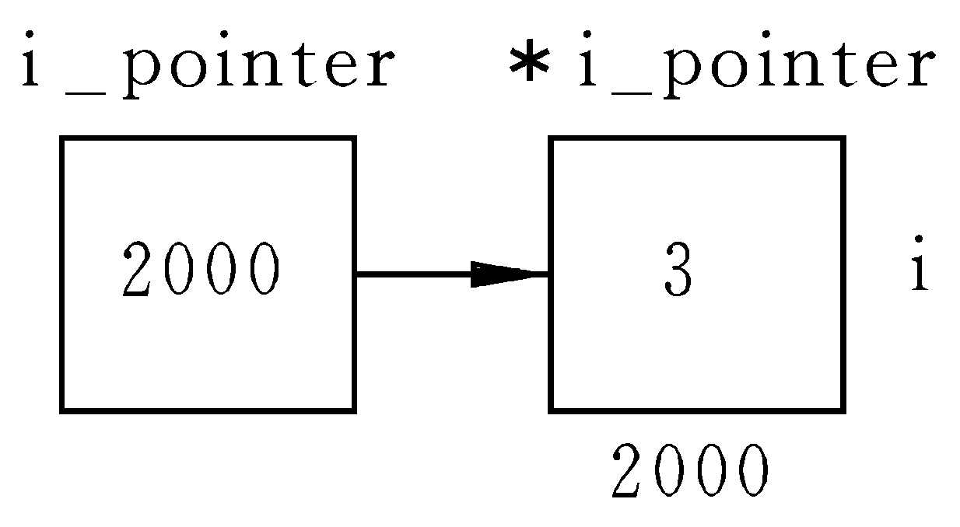
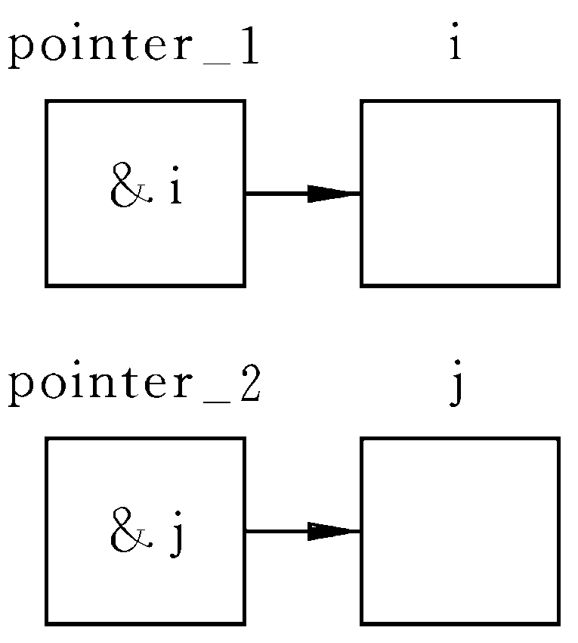
2.1 变量的指针和指向变量的指针变量
定义一个指针变量
定义指针变量的一般形式为
基类型 *指针变量名；
下面都是合法的定义：
float *pointer_３；
char *pointer_４；
可以用赋值语句使一个指针变量得到另一个变量的地址，从而使它指向一个变量。
例如：
pointer_１＝＆ｉ；
pointer_２＝＆ｊ；

Slide 72
在定义指针变量时要注意两点：
指针变量前面的“*”，表示该变量的类型为指针型变量。
例: float *pointer_1；
指针变量名是pointer_1 ，而不是* pointer_1 。
(2) 在定义指针变量时必须指定基类型。
需要特别注意的是，只有整型变量的地址才能放到指向整型变量的指针变量中。下面的赋值是错误的∶
float a;
int * pointer_1;
pointer_1=&a;

Slide 73
指针变量的定义
类型名 * 指针变量名
指针声明符
指针变量所指向的变量的类型
int *p;
p 是整型指针，指向整型变量
float *fp;
fp 是浮点型指针，指向浮点型变量
char *cp;
cp 是字符型指针，指向字符型变量

Slide 74

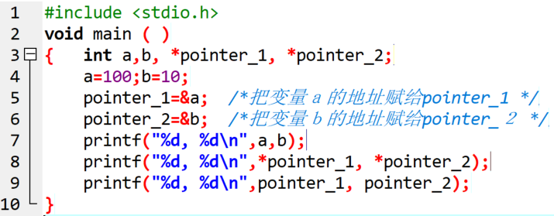
指针变量的引用
注意:指针变量中只能存放地址（指针），不要将一个整数（或任何其他非地址类型的数据）赋给一个指针变量。
例１ 通过指针变量访问整型变量

Slide 75
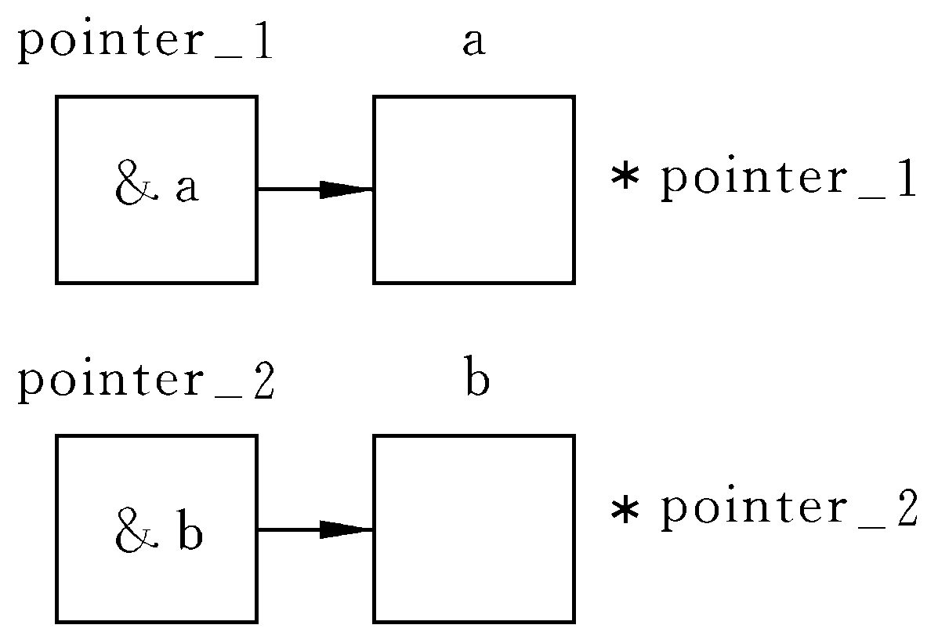
对“＆”和“*”运算符说明：
pointer_１＝＆ａ；
＆* pointer_１的含义是什么？
——“＆”和“*”两个运算符的优先级别相同，但按自右而左方向结合。因此，＆* pointer_１与＆ａ相同，即变量a的地址。
pointer_2 ＝＆* pointer_１；
——它的作用是将＆ａ（ａ的地址）赋给pointer_2 ，如果pointer_2原来指向ｂ，经过重新赋值后它已不再指向ｂ了，而指向了ａ。

Slide 76
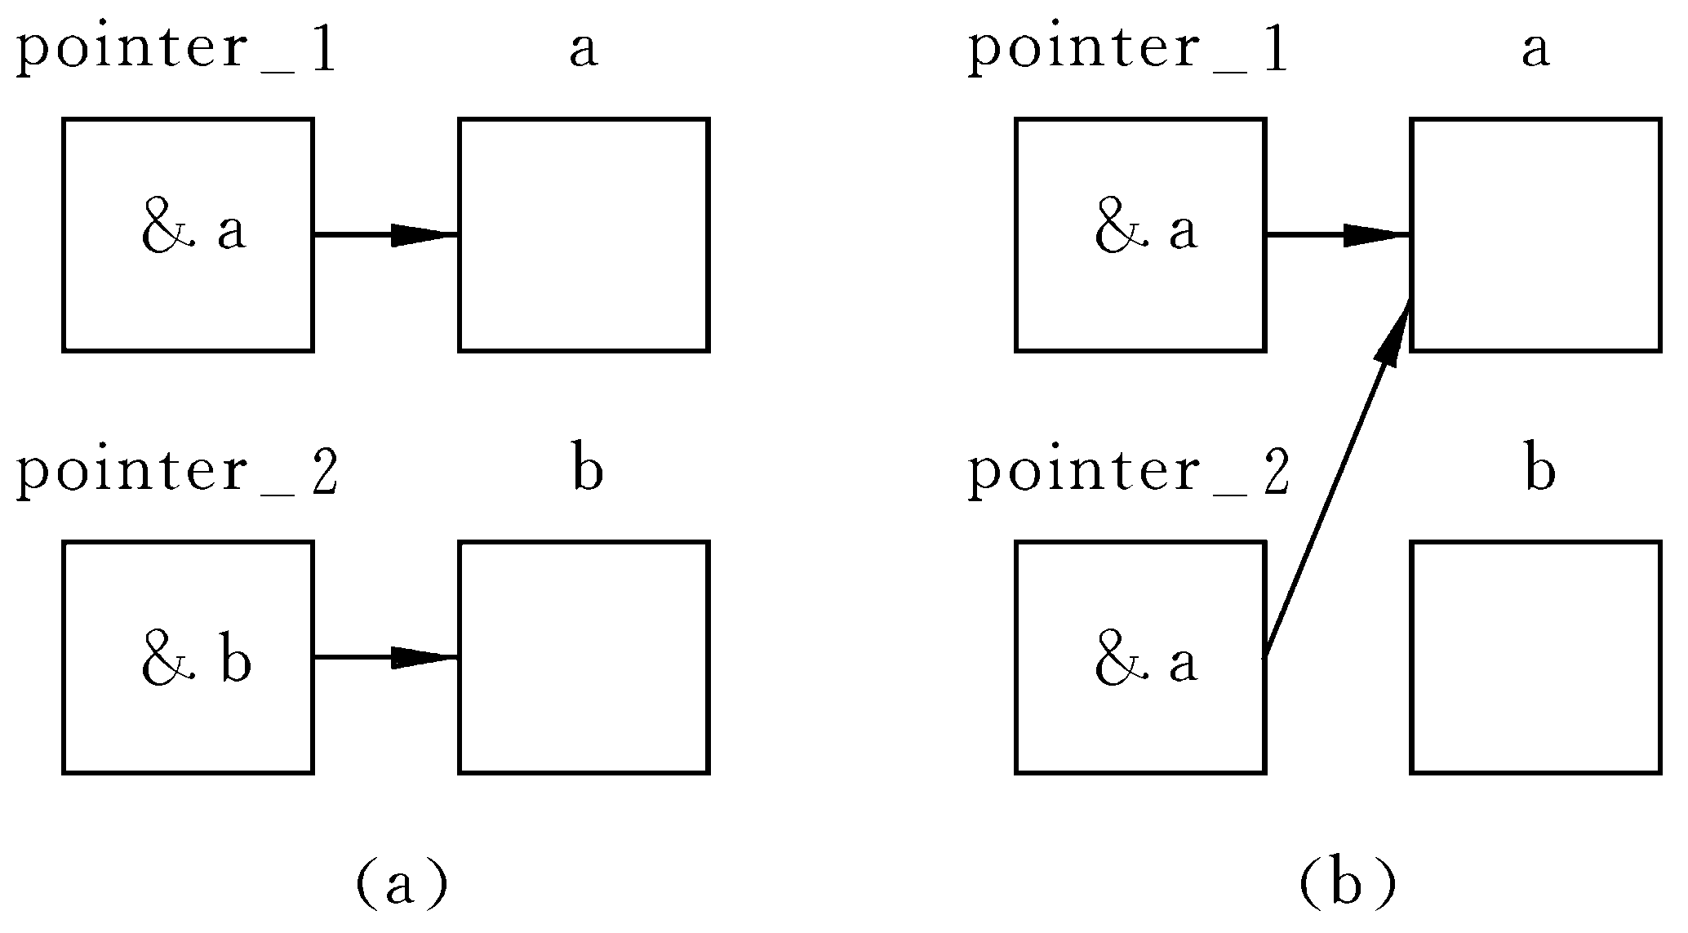
*＆ａ的含义是什么？
先进行＆ａ运算，得ａ的地址，再进行*运算。 *＆ａ和*pointer_１的作用是一样的，它们都等价于变量ａ。即*＆ａ与ａ等价。
（*pointer_１）＋＋相当于ａ＋＋。

Slide 77
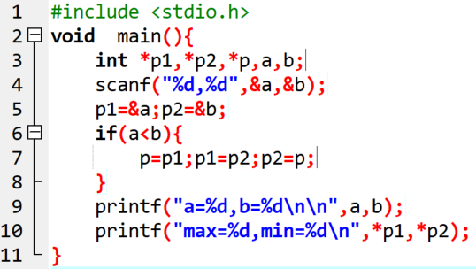
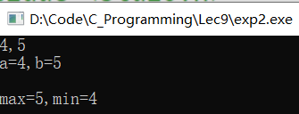
例1 输入ａ和ｂ两个整数，按先大后小的顺序输出ａ和ｂ。

Slide 78
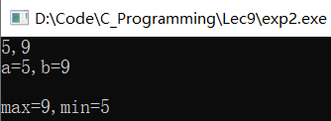
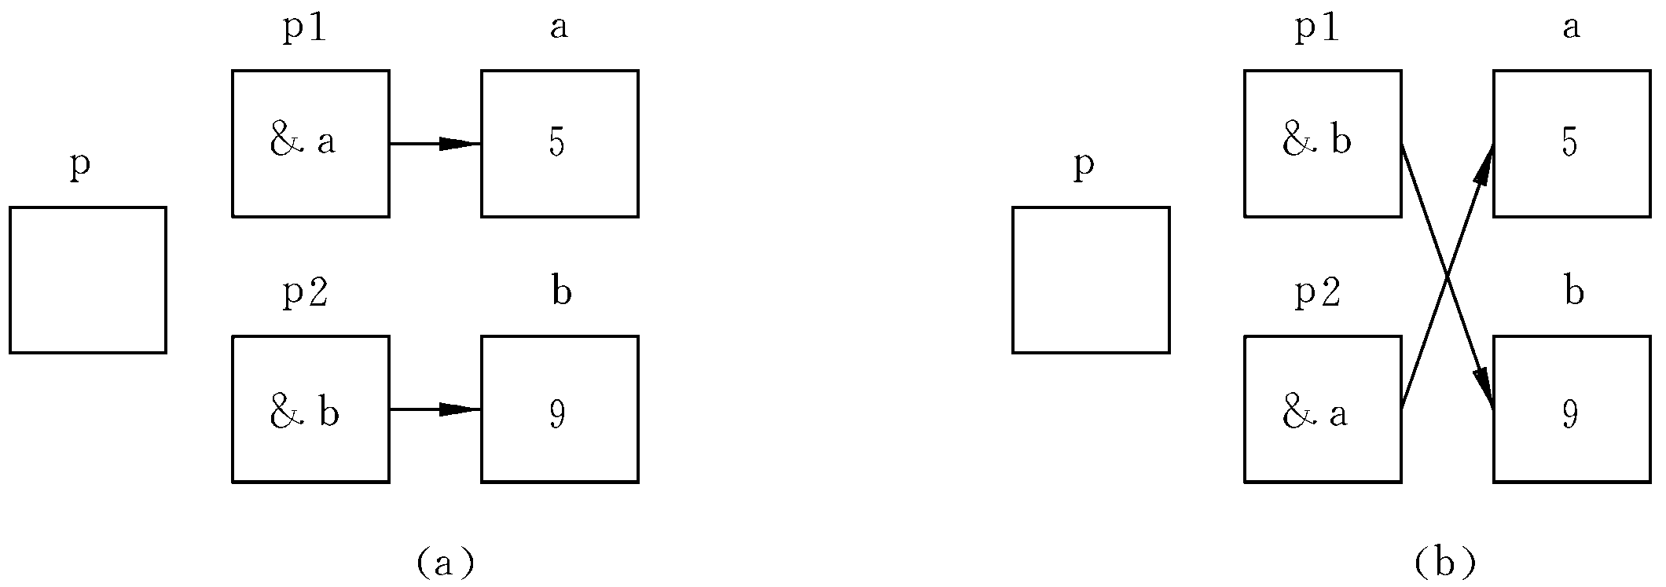
运行情况如下：
当输入ａ＝５，ｂ＝９时，由于ａ＜ｂ，将ｐ１和ｐ２交换。交换前的情况见图（ａ），交换后见图（ｂ）。

Slide 79
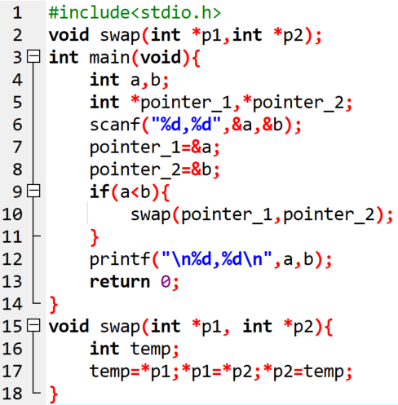
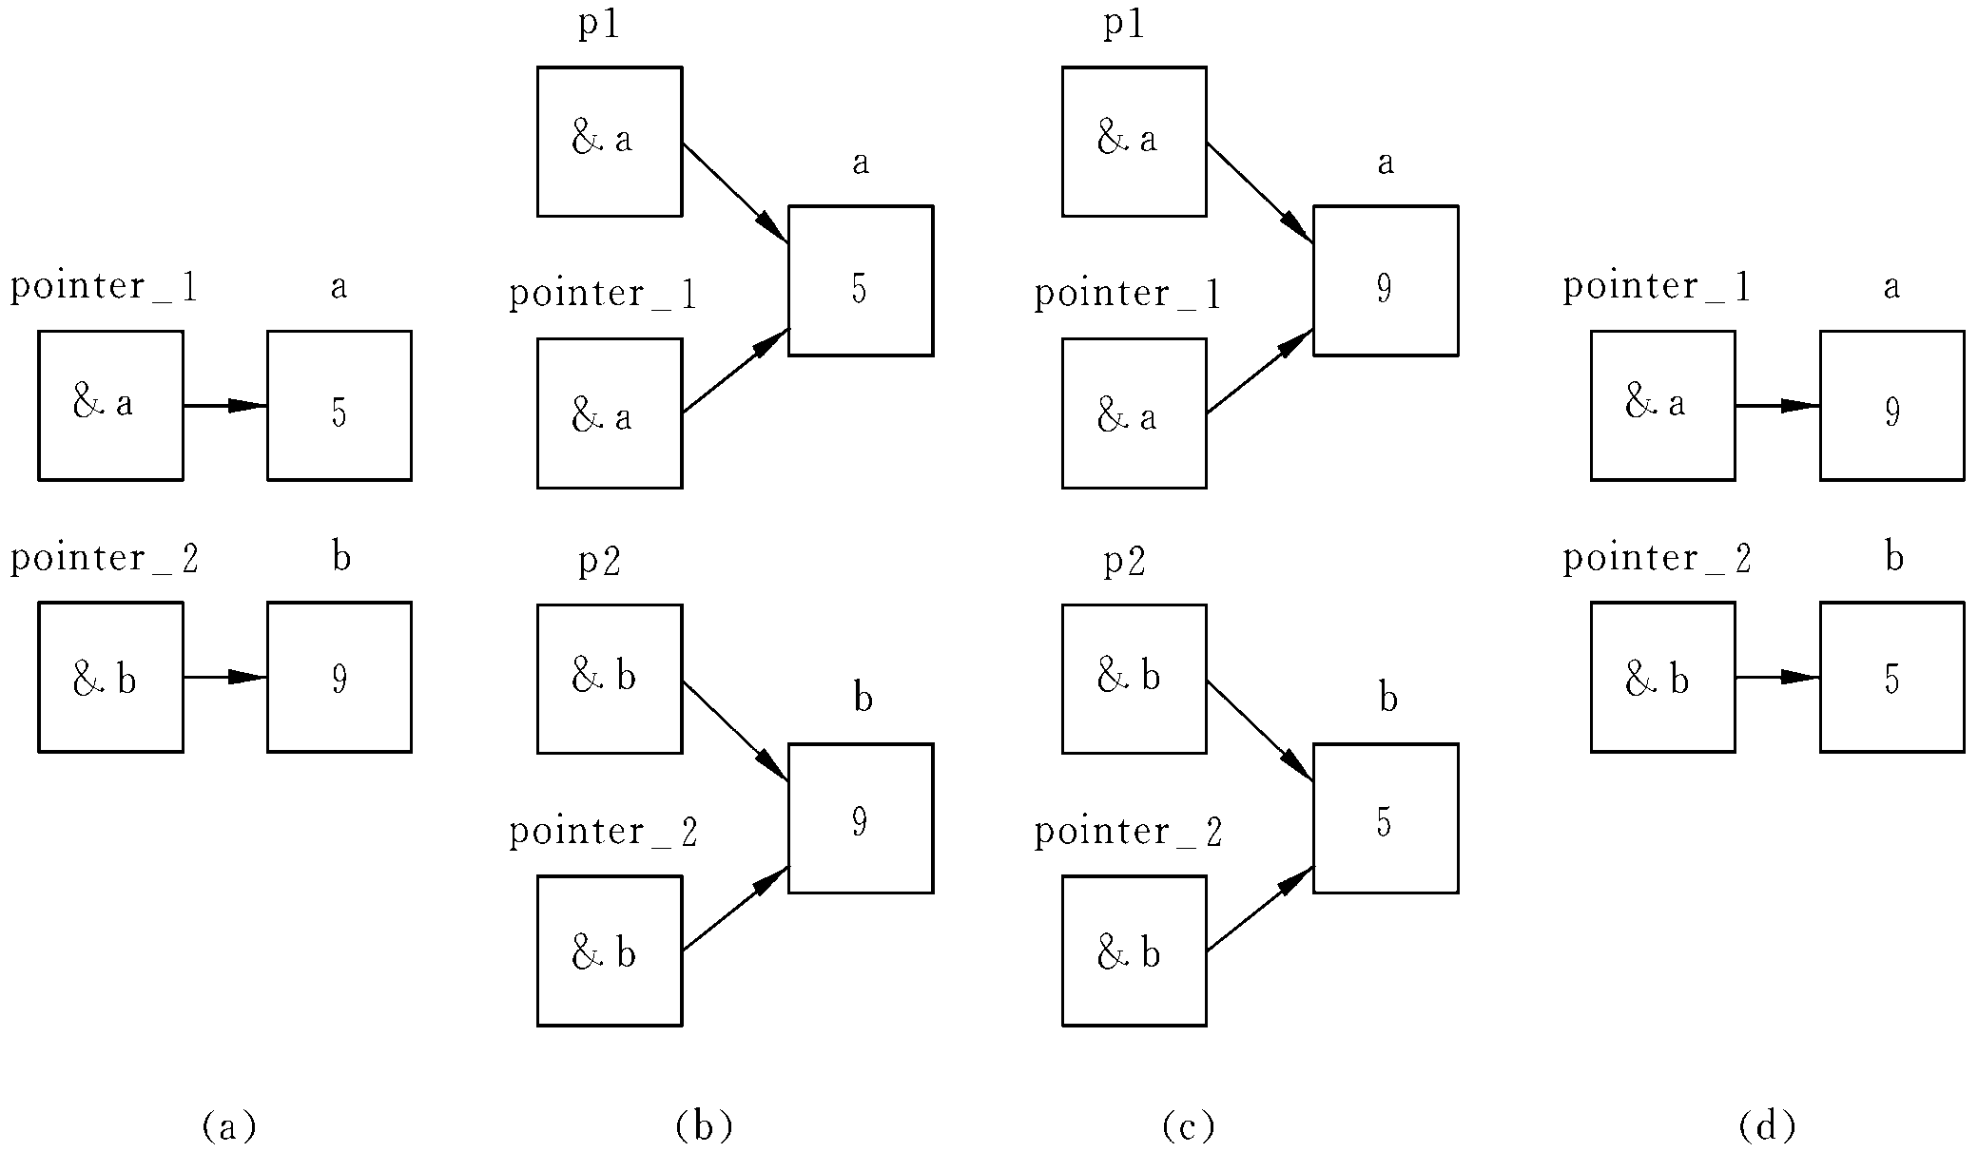
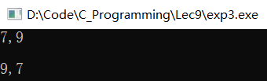
指针变量作为函数参数
例2 对输入的两个整数按大小顺序输出

Slide 80
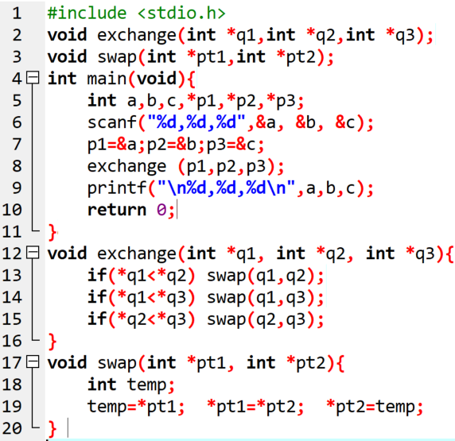
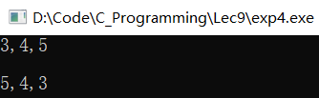
例3 输入ａ、ｂ、ｃ 3个整数，按大小顺序输出。

Slide 81
例4 密码开锁
一个密室逃脱游戏中的密码开锁：26个寄存箱，每个寄存箱上按顺序都有一个英文字母和一个编号，字母从A到Z，编号从01到26
关键点分析
得到线索：找到一把钥匙，打开p寄存箱（编号为16）
提示地址：里面是一把刻着数字24的钥匙
找到目标：打开编号为24的X寄存箱
取出内容：“5342”

Slide 82
程序解析
寻找密码的途径分析
密码存放需要一定的存储空间作为存放地，每个存放地都会有地址
如果知道了存放地的名字，当然能够找到密码
如果不知道存放地的名字，知道该存放地的地址也能够取出密码
如果有另外一个地方存放了该密码存放地的地址，那么就能顺藤摸瓜，间接找到密码

Slide 83
密码存放示意图
p
x
24
5342
16
24
名字 | p | x
地址 | 16 | 24
内容 | 24 | 5342

Slide 84
利用指针模拟密码开锁游戏
获取密码的两种方法 :
#include <stdio.h>
int main(void){
int x = 5342; /* 变量x用于存放密码值5342 */
int *p = NULL; /* 定义整型指针变量p，NULL值为0，代表空指针 */
p = &x; /*将变量x的地址存储在p中 */
/* 通过变量名x输出密码值*/
printf("If I know the name of the variable, I can get it’s value by name: %d\n ", x);
/* 通过变量x的地址输出密码值 */
printf("If I know the address of the variable is: %x, then I also can get it’s value by address: %d\n",p, *p);
return 0;
}
If I know the name of the variable, I can get it’s value by name: 5342
If I know the address of the variable is:12ff7c, then I also can get it’s value by address: 5342

Slide 85
2.2 指针的基本运算
如果指针的值是某个变量的地址，通过指针就能间接访问那个变量。
1. 取地址运算和间接访问运算
& 取地址运算符
int *p, a = 3;
p = &a; 把 a 的地址赋给 p，即 p 指向 a
指针变量的类型和它所指向变量的类型相同
p
a
&a
3
*p
* 间接访问运算符，访问指针所指向的变量
printf("%d", *p); 输出 p 指向的变量 a 的值

Slide 86
例 指针取地址运算和间接访问运算
# include <stdio.h>
int main (void)
{ int a = 3, *p;
p = &a;
printf (“a=%d, *p=%d\n”, a, *p);
*p = 10;
printf("a=%d, *p=%d\n", a, *p);
printf("Enter a: ");
scanf("%d", &a);
printf("a=%d, *p=%d\n", a, *p);
(*p)++;
printf("a=%d, *p=%d\n", a, *p);
return 0;
}
p
a
&a
3
*p
a = 3, *p = 3
a = 10, *p = 10
Enter a: 5
a = 5, *p = 5
a = 6, *p = 6

Slide 87
说明
(1) 当 p = &a 后，*p 与 a 相同
(2) int *p; 定义指针变量 p
*p =10; 指针p所指向的变量
(3) &*p 与 &a 相同，是地址
*&a 与 a 相同，是变量
(4) (*p)++ 等价于 a++
将 p 所指向的变量值加1
*p++ 等价于 *(p++)
先取 *p，然后 p 自加，此时p不再指向a
int a = 1, x, *p;
p = &a;
printf(“%x\n”, p);
x = *p++;
printf(“%d,%x”, x, p);
p
a
&a
3
*p

Slide 88
2. 赋值运算
int a = 3, *p1, *p2;
p1 = &a;
把 a 的地址赋给 p1，即 p1 指向 a
p2 = p1;
p2 也指向 a
相同类型的指针才能相互赋值
p1
a
*p1
*p2
&a
3
p2
&a

Slide 89
指针作为函数参数的应用
swap2 (&a, &b);
void swap2 (int *px, int *py)
{ int t;
t = *px;
*px = *py;
*py = t;
}
a
b
1
2
2
1
px
py
要通过函数调用来改变主调函数中某个变量的值：
（1）在主调函数中，将该变量的地址或者指向该变量的指针作为实参
（2）在被调函数中，用指针类型形参接受该变量的地址
（3）在被调函数中，改变形参所指向变量的值

Slide 90
通过指针实现函数调用返回多个值
例5 输入年和天数，输出对应的年、月、日。
例如：输入2000和61，输出2000-3-1。
定义函数month_day(year, yearday, *pmonth, *pday)
用2个指针作为函数的参数，带回2个结果
int main (void){
int day, month, year, yearday;
void month_day(int year, int yearday, int *pmonth, int *pday);
printf (“input year and yearday: ”);
scanf ("%d%d", &year, &yearday );
month_day (year, yearday, &month, &day );
printf ("%d-%d-%d \n", year, month, day );
return 0;
}

Slide 91
例5
void month_day ( int year, int yearday, int * pmonth, int * pday)
{ int k, leap;
int tab [2][13] = {
{0, 31, 28, 31, 30, 31, 30, 31, 31, 30, 31, 30, 31 },
{0, 31, 29, 31, 30, 31, 30, 31, 31, 30, 31, 30, 31 },
};
/* 建立闰年判别条件leap */
leap = (year%4 == 0 && year%100 != 0) || year%400 == 0;
for ( k = 1; yearday > tab[leap][k]; k++)
yearday = yearday-tab [leap][k];
*pmonth = k;
*pday = yearday;
}
month
day
3
1
input year and yearday: 2000 61
2000-3-1
pday
pmonth

Slide 92
指针就是内存地址
指针变量就是存储地址的变量。指针变量可以存放基本类型变量的地址，也可以存放数组、函数以及其他指针变量的地址。
在编写代码的过程中，变量名一般表示的是数据本身，但这个变量也是有存储地址的，可以用取地址运算符（&）获得。
而函数名、字符串名和数组名表示的是代码块或数据块的首地址。程序被编译和链接后，这些名字都会消失，取而代之的是它们对应的地址。

Slide 93
指针变量占几个字节？
指针变量空间的大小：一般情况下
32位系统分配4个字节
64位系统分配8个字节
可以用sizeof计算指针变量所占空间大小

Slide 94
空指针和void指针
空指针：是其值为NULL的指针
空指针不指向任何空间，所以不能用间接运算符（*）取值。
void指针：指向void的指针，void* 被称为万能指针。
void指针指向一块内存，却没有告诉程序该用何种方式来解释这块内存。因此，不能用这种类型的指针直接获取所指内存的内容，必须先转成合适的具体类型的指针才行。
若想声明一个可以接收任何类型指针参数的函数，可以将所需的参数设定为void*指针。

Slide 95
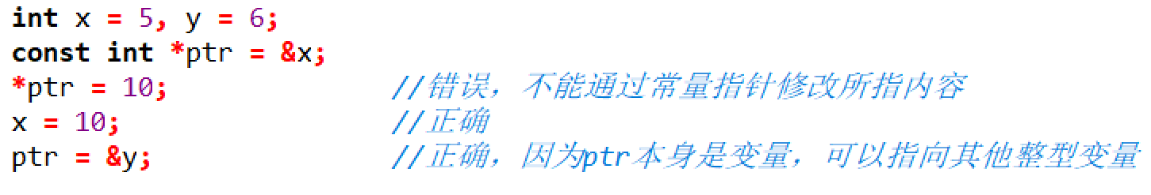
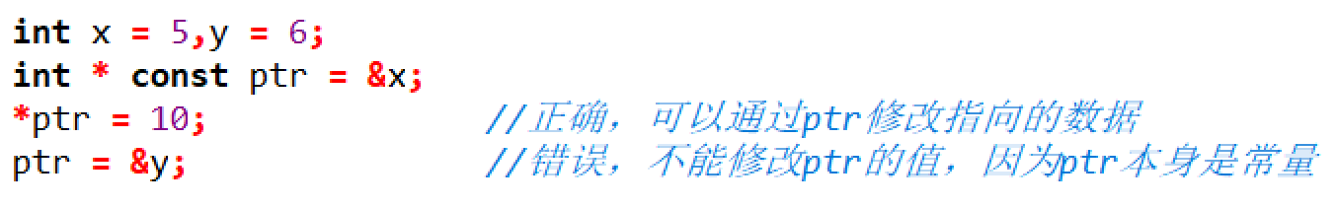
const指针常量
常量指针：
用const修饰“*”时称为常量指针，这样不能通过该指针变量修改指向的内容。
常量指针变量：
如果用const修饰指针变量名，称为常量指针变量

Slide 96
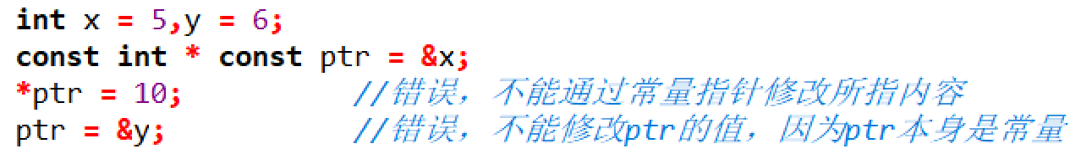
const指针常量
指针常量：
指针常量既是常量指针，又是常量指针变量。

Slide 97
一维数组与指针
数组名是地址常量，是数组的起始地址，也是第一个元素的地址。由于数组元素在内存中是连续存放的，且所有元素的类型相同，因此计算机只需要知道第一个数组元素的地址，就可以访问整个数组。
数组本身就是一个地址，而指针可以直接操作地址，所以指针可以使用数组的方式来表示。
int a[3] = { 0, 1, 2 };
int *p = a;
printf(“%d”, p[0]); //指针使用数组表示，打印第0个数据
printf(“%d”, *p+1); //使用指针引用，打印第1个数据

Slide 98
一维数组与指针
注意：
在C/C++编译器当中一维数组隐式是一个指针
换句话来说，数组就是指针，数组本身就是一个地址，无需二次寻址
指针和数组区别在于：数组不用解引用，而且数组名也是一个常量，无法直接赋值！

Slide 99
预备1：数组指针（行指针）
数组指针的定义形式为：
类型名 (*标识符) [数组长度] ;
例如：int (*p) [n];
()优先级高，首先说明p是一个指针，指向一个整型的一维数组，这个一维数组的长度是n，也可以说是p的步长。也就是说执行p+1时，p要跨过n个整型数据的长度。
那怎么给p赋值呢？p可以存谁的地址呢？
int a[10];
int (*p)[10] = &a;
所以数组指针也称指向一维数组的指针，亦称行指针。

Slide 100

预备2：数组、指针、数组指针和指针数组
数组: 内存空间中一段连续的内存。
int a[5];
a是一段连续5个int大小内存片段的首地址
首地址说明a是常量，而不是变量。
所以，虽然a是地址，但它就是那5个int片段的首地址，你可以改变这个首地址中存放的东西，但是不能改变这个地址，也就是说不能改变a。
可以理解为 指针常量，不能赋值，地址也不能变
换句话说，a不能被赋值。

Slide 101

预备2：数组、指针、数组指针和指针数组
指针:是一个变量，这个变量的内容是一个地址，这个地址指向其他地方。
什么是指向呢？指向的意思就是指针变量所保存的其他地址单元中所存放的数据类型。
例如 int *p;
p本身就是一个地址，它指向的数据类型用前面的int来说明，所以我们称p指向int数据类型。
指针变量是变量，所以可以给指针变量赋值

Slide 102
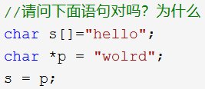
预备2：数组、指针、数组指针和指针数组
首先char s[] = "hello";是对的，这是c语言中数组变量的典型初始化方法。
char *p = "world"为什么也可以？这是因为"world"常量字符串实际上是一个常量指针，指针指向的地方是字符串首字符。因此自然可以赋值给p。

Slide 103
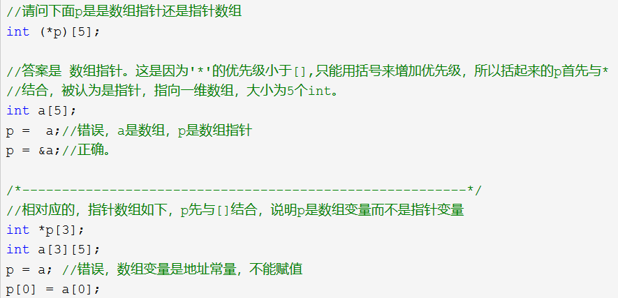
预备2：数组、指针、数组指针和指针数组
指针数组是数组，只不过数组的元素是指针
数组指针是指针，只不过指向的对象是数组

Slide 104
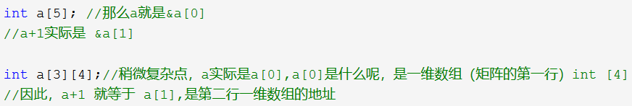
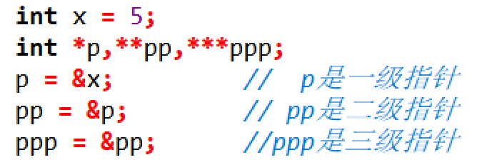
预备2：数组、指针、数组指针和指针数组
由c语言知识知道，数组变量名是一个地址常量，这个地址常量表示的大小是随数组变化而变化的。
多级指针
当一个指针指向普通数据变量时称为一级指针，指向一级指针的指针是二级指针，指向二级指针的指针是三级指针
数组指针实际上是二级指针

Slide 105
多维数组与指针
用指针变量可以指向一维数组中的元素，也可以指向多维数组中的元素。但在概念上和使用上，多维数组的指针比一维数组的指针要复杂一些。
1. 多维数组元素的地址
先回顾一下多维数组的性质,可以认为二维数组是“数组的数组”，例 :
定义int a[3][4]={{1，3，5，7}，{9，11，13，15}，｛17，19，21，23} }；
则二维数组a是由3个一维数组所组成的。设二维数组的首行的首地址为2000 ，则

Slide 106
表 示 形 式 | 含义 | 地 址
a | 二维数组名，指向一维数组a[0］，即0行首地址 | 2000
a[0］, *(a+0), *a | 0行0列元素地址 | 2000
a+1，&a［1］ | 1行首地址 | 2008
a［1］,*(a+1) | 1行0列元素a[1][0]的地址 | 2008
a[1]+2, *(a+1)+2, &a[1][2] | 1行2列元素a[1][2] 的地址 | 2012
*(a[1]+2), *(*(a+1)+2), a[1][2] | 1行2列元素a［1］［2］的值 | 元素值为13

Slide 107
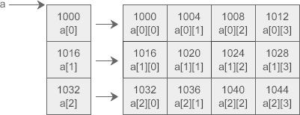
假设数组 a 中第 0 个元素的地址为 1000，那么每个一维数组的首地址如下图所示：

Slide 108
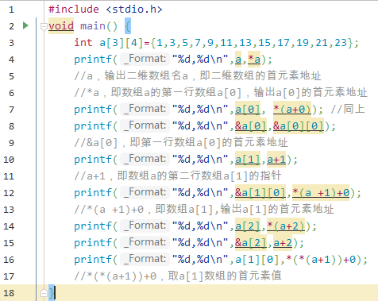

Slide 109
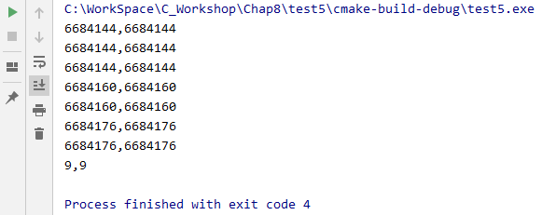

Slide 110
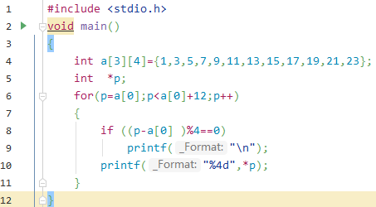

2 . 指向多维数组元素的指针变量
(1) 指向数组元素的指针变量
例：用指针变量输出二维数组元素的值

Slide 111
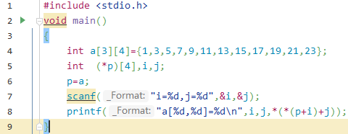

(2) 指向由ｍ个元素组成的一维数组的指针变量
例 输出二维数组任一行任一列元素的值

Slide 112
3. 用指向数组的指针作函数参数
例 有一个班，３个学生，各学４门课，计算总平均分数以及第ｎ个学生的成绩。这个题目是很简单的。只是为了说明用指向数组的指针作函数参数而举的例子。用函数average求总平均成绩，用函数search找出并输出第ｉ个学生的成绩。

Slide 113
#include <stdio.h>
void main（）
{
void average（float *p，int n）；
void search（float (*p)[4]，int n)；
float score[3][4]={{65，67，70，60}，{80，
87，90，81}，{90，99，100，98}};
average(score，12)；/*求12个分数的平均分*／
search(score，２)；/*求序号为２的学生的成绩*/
｝

Slide 114
void average（float *ｐ，int ｎ）
{
float *ｐ_ｅｎｄ；
float sum＝０，aver；
p_end＝ｐ＋ｎ－１；
for（；ｐ＜＝ｐ_ｅｎｄ；ｐ＋＋）
sum＝sum＋（*ｐ）；
aver＝sum／ｎ；
printf (″average＝％５．２ｆ＼ｎ″，aver)；
｝

Slide 115
void search（float (*ｐ)[4]，int ｎ）
/ * p是指向具有4个元素的一维数组的指针 */
{
int ｉ；
printf（″the score of No. %ｄ are：＼ｎ″，ｎ）；
for（ｉ＝０；ｉ＜４；ｉ＋＋)
printf（″％5.2ｆ″，*(*(ｐ+ｎ)+ｉ) )；
｝
程序运行结果如下：
average＝８２．２５
The score of No.2 are：
９０.００ ９９.００ １００.００ ９８.００

Slide 116
例 在上题基础上，查找有一门以上课程不及格的学生，打印出他们的全部课程的成绩。
#include <stdio.h>
void main（）
{
void search（float (*p)［4］，int n）；/*函数声明*/
float score[3][4]={{65，57，70，60}，{58，87，
90，81}，{90，99，100，98}};
search（score，３）；
｝

Slide 117
void search（float (*p)［4］，int ｎ）
{
int ｉ，ｊ，ｆｌａｇ；
for（ｊ＝０；ｊ＜ｎ；ｊ＋＋)
{ flag＝０；
for（ｉ＝０；ｉ＜４；ｉ＋＋)
if (*(*(ｐ+j)+i)＜６０) flag＝１；
if（flag＝＝１）
{
printf("No.%d fails, his scores are:\n"，j+1);
for（ｉ＝０；ｉ＜４；ｉ＋＋）
printf（″%５.１ｆ″，*(*(ｐ＋ｊ)＋ｉ))；
printf（″＼ｎ″）；
} ｝
｝
程序运行结果如下：
No.1 fails, his scores are：
６５.０ ５７.０ ７０.０ ６０.０
No.2 fails, his scores are：
５８.０ ８７.０ ９０.０ ８１.０

Slide 118
2.3 字符串和字符指针
字符串常量
"array"
"point"
用一对双引号括起来的字符序列
被看做一个特殊的一维字符数组,在内存中连续存放
实质上是一个指向该字符串首字符的指针常量
char sa[ ] = "array";
char *sp = "point";

Slide 119
char sa[ ] = "array";
char *sp = "point";
printf("%s ", sa);
printf("%s ", sp);
printf("%s\n", "string");
printf("%s ", sa+2);
printf("%s ", sp+3);
printf(“%s\n”, “string”+1);
ray nt tring
array point string
数组名sa、指针sp和字符串 "string" 的值都是地址

Slide 120
字符数组与字符指针的重要区别
char sa[ ] = "This is a string";
char *sp = "This is a string";
sa
T | h | i | s |  | i | s |  | a |  | s | t | r | i | n | g | \0
sp
T | h | i | s |  | i | s |  | a |  | s | t | r | i | n | g | \0
如果要改变数组sa所代表的字符串，只能改变数组元素的内容
如果要改变指针sp所代表的字符串，通常直接改变指针的值，让它指向新的字符串

Slide 121
示例
char sa[ ] = "This is a string";
char *sp = "This is a string";
strcpy (sa, "Hello");
sp = "Hello";
sa = “Hello”; 非法
数组名是常量，不能对它赋值

Slide 122
字符指针－先赋值，后引用
定义字符指针后，如果没有对它赋值，指针的值不确定。
char *s ;
scanf (“%s”, s);
char *s, str[20];
s = str;
scanf (“%s”, s);
定义指针时，先将它的初值置为空
char *s = NULL
不要引用未赋值的指针

Slide 123
2.4 常用的字符串处理函数
函数原型在 stdio.h 或 string.h 中给出
1. 字符串的输入和输出
输入字符串：scanf ( )或gets ( )
输出字符串：printf ( )或puts ( )
stdio.h

Slide 124
字符串的输入
char str[80];
i = 0;
while((str[i] = getchar( )) != '\n')
i++;
str[i] = '\0';
（1）scanf("%s", str)
输入参数：字符数组名,不加地址符
遇回车或空格输入结束，并自动将输入的一串字符和 '\0' 送入数组中
（2）gets(str)
遇回车输入结束，自动将输入的一串字符和 '\0' 送入数组中

Slide 125
字符串的输出
char str[80];
for (i = 0; str[i] != ‘\0 ’; i++)
putchar (str[i]);
（3）printf ("%s", str)
printf ("%s", "hello");
（4）puts (str)
puts ("hello");
输出字符串后自动换行
输出参数可以是字符数组名或字符串常量，输出遇 '\0' 结束

Slide 126
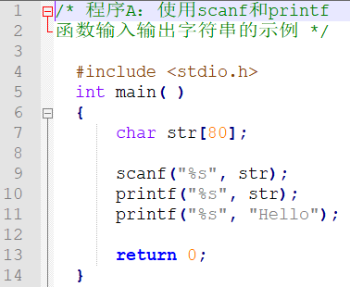
例 字符串输入输出函数示例

Slide 127
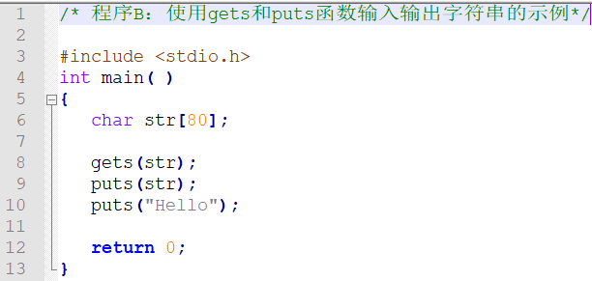

Slide 128
2. 字符串的复制、连接、比较、求字符串长度
字符串复制：strcpy (str1, str2)
字符串连接：strcat (str1, str2)
字符串比较：strcmp (str1, str2)
求字符串长度：strlen (str)
string.h

Slide 129
字符串复制函数strcpy ()
strcpy (str1, str2);
将字符串 str2 复制到 str1 中
static char str1[20];
static char str2[20] = “happy”;
\0
h a p p y \0
strcpy (str1, str2);
str1中
h a p p y \0
strcpy (str1, “world”);
str1中:
w o r l d \0

Slide 130
strcpy () 示例
# include "stdio.h"
# include "string.h"
int main (void )
{
char str1[20], str2[20];
gets (str2);
strcpy (str1,str2);
puts (str1);
return 0;
}
1234
1234

Slide 131
字符串连接函数strcat
strcat (str1, str2);
连接两个字符串 str1 和 str2, 并将结果放入 str1中
# include "stdio.h"
# include "string.h"
int main (void)
{
char str1[80], str2[20];
gets (str1);
gets (str2);
strcat (str1, str2);
puts (str1);
return 0;
}
str1中：Let us \0
str2中：go.\0
str1中：Let us go.\0
str2中：go.\0
Let us
go.
Let us go.
str1=str1+str2 非法！

Slide 132
字符串比较函数strcmp
strcmp (str1, str2)
比较 两个字符串 str1 和 str2 的大小。
规则：按字典序(ASCII码序)
如果 str1 和 str2 相等，返回 0；
如果 str1 大于 str2 ，返回一个正整数；
如果 str1 小于 str2 ，返回一个负整数；
static char s1[20] = "sea";
strcmp (s1, "Sea");
strcmp ("Sea", "Sea ");
strcmp ("Sea", "Sea");
正整数
负整数
0

Slide 133
strcmp () 示例
# include <stdio.h>
# include <string.h>
int main (void)
{
int res;
char s1[20], s2[20];
gets (s1);
gets (s2);
res = strcmp (s1, s2);
printf(“%d\n”, res);
return 0;
}
1234
2
-1

Slide 134
用strcmp ()比较字符串
利用字符串比较函数比较字符串的大小
strcmp (str1, str2);
为什么定义这样的函数？
strcmp (str1, str2) > 0
strcmp (str1, "hello") < 0
strcmp (str1, str2) == 0
str1 > str2
str1 < "hello"
str1 == str2
比较字符串首元素的地址
比较字符串的内容

Slide 135
字符串长度函数strlen
strlen (str)
计算字符串的有效长度，不包括 '\0'。
static char str[20] = "How are you?"
strlen ("hello") 的值是：
strlen (str) 的值是：
5
12

Slide 136
字符串处理函数小结
函数 功能 头文件
puts (str) 输出字符串 stdio.h
gets (str) 输入字符串（回车间隔）
strcpy (s1,s2) s2 ==> s1
strcat (s1,s2) s1 “+” s2 ==> s1
若 s1“==”s2， 函数值为0
strcmp(s1,s2) 若 s1 “>” s2， 函数值>0 string.h
若 s1 “<” s2， 函数值<0
计算字符串的有效长度
strlen(str) 不包括 '\0'

Slide 137
作业1：PTA

